Slide 1
Lesson 1
함수 정의
Notes:
프로그래밍을 할 경우에 반복되는 코드를 매번 작성하는 것은 힘든 일입니다. 코드 블록에 이름을 부여해서 자주사용되는 코드를 함수로 만들어 두면 재사용할 경우에 편하게 사용할 수 있습니다.
4장에서는 간단한 함수를 만드는 문법을 학습하고 5장에서는 클래스 기반의 메서드를 만드는 것을 연습합니다. 함수를 정의하는 문법을 잘 익혀두시면 5장에서의 클래스 학습에도 많은 도움이 됩니다.

Slide 2
함수 정의
함수는 우리가 직접 만들 수 있고, 이미 파이썬에 내장되어 있는 것도 있다.
  함수 선언은 def로 시작해서 콜론(:)으로 끝내고, 함수의 시작과 끝은 코드의 들여쓰기로 구분한다.
  시작과 끝을 명시하지 않는다.
  함수 선언을 헤더 파일에 미리 선언하거나, 인터페이스와 구현으로 나누지 않고 필요할 때 바로 선언하고 사용할 수 있다.
Notes:
파이썬에는 매우 많은 내장 함수들이 정의되어 있습니다. 하지만 우리가 원하는 함수가 없다면 커스텀 함수를 만들 수도 있습니다. def라는 키워드로 함수를 정의해서 필요할 경우 사용하면 됩니다.
파이썬에서 함수의 바디는 들여쓰기를 통해 정의합니다. 한칸이라도 빈칸이 있으면 함수의 바디로 정의할 수 있습니다. 별도의 헤더와 구현을 나누지 않기 때문에 바로 함수를 정의하고 사용하면 됩니다. 함수를 정의하고 보통은 함수를 호출한다라고 말합니다.
매번 필요한 코드를 작성할 수 없기 때문에 미리 특정 작업을 수행할 코드에 이름을 부여해서 해당 함수명을 호출하면 해당 로직이 수행되도록 저장해두는 작업을 뜻합니다.

Slide 3
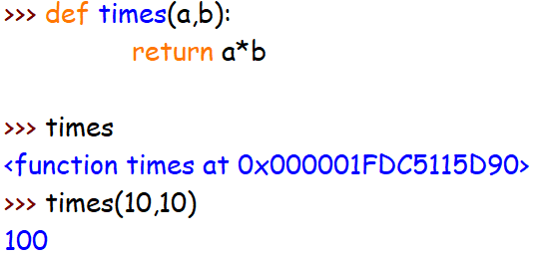
함수 정의
함수의 정의: 함수도 객체처럼 메모리상에 생성된다.
  def <함수명>(인자1, 인자2, …인자N):
  <구문>
  return <반환 값>
간단한 예제
Notes:
함수도 하나의 객체로 볼 수 있습니다. 파이썬이란 언어는 모든 것을 객체로 다루는 언어입니다. times()함수를 정의하고 times라고 호출해 보면 함수 객체가 저장된 주소가 보입니다. 정확하게 times(첫번째 인자, 두번째 인자)를 넘기면 함수가 실행되고 리턴 되는 값이 있으면 출력이 됩니다.
조금 특이한 부분은 여타 다른 프로그래밍 언어와 다르게 리턴 되는 값의 형식이나 인자 형식을 기술할 수 없도록 되어 있습니다. 정적인 개발언어들(C, C++, C#, VB)과 다르게 동적 언어인 파이썬은 이런 부분이 약간 모호하게 되어 있습니다. 장점이면서도 정확하게 기술되어 있지 않기 때문에 문제를 일으킬 수 있습니다. 개발자가 잘 참고해서 사용해야 합니다.
파이썬은 쉽고 간결하지만 반대로 너무 자유도가 높기 때문에 개발자가 꼼꼼하게 작성을 해야 합니다. 아무래도 성격이 꼼꼼한 분들이 코딩작업에 유리합니다.

Slide 4
함수 정의
times
Function
Object
<0x0210AB30>
Notes:
함수를 정의하면 메모리 어딘가에 저장이 됩니다. 파이썬은 아직 자세하게 나오지 않았지만 모든 형식이 객체 기반입니다. 함수도 객체라고 합니다. 클래스와 객체에 대한 자세한 내용은 5장에서 학습을 합니다.
객체는 일종의 블랙박스라고 할 수 있습니다. 일반적으로 함수는 필요한 값을 주면 해당 로직을 수행해서 특정 값을 반환할 수도 있고, 반환하지 않을 수도 있습니다. 개발자가 작성하기 나름이라고 할 수 있습니다.

Slide 5
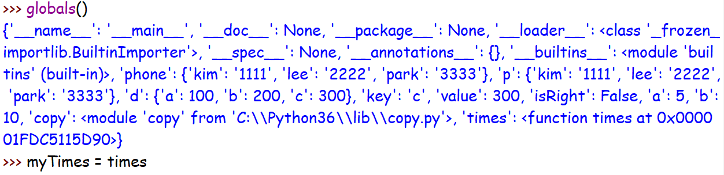
함수 정의
times
Function Object
<0x021098A0>
myTimes
Notes:
파이썬의 내장 함수 중에 dir()은 간단하게 객체의 목록을 리스트 형태로 간결하게 보여줍니다. globals()함수는 객체의 목록을 딕셔너리형태로 { “키“: “값“, …}와 같이 보여줍니다. 현재 작업을 했던 메모리에 임시로 저장되어 있는 객체들을 볼 수 있습니다. 함수의 경우 함수 이름과 메모리에 저장된 주소등이 보이는 것을 확인할 수 있습니다.
myTimes = times를 대입하면 앞에서 본 것과 동일하게 역시 times의 참조가 복사되서 myTimes변수에 저장됩니다. 동일한 함수 객체를 times라는 이름으로 그리고 myTimes라는 이름으로 호출할 수 있습니다. 일종의 별명(별칭)을 추가한 것으로 볼 수 있습니다.

Slide 6
Lesson 2
return

Slide 7
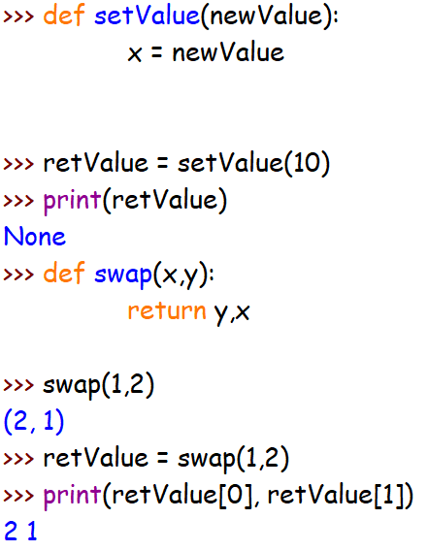
return
return: 함수에서 return은 함수를 종료하고 해당 함수를 호출한 곳으로 되돌아가게 한다.
리턴 값이 없는 경우
리턴 값이 있는 경우
Notes:
함수를 정의할 때 return구문을 마지막에 사용해서 값을 리턴하고 실행을 종료해도 됩니다. 어떤경우에는 아무것도 리턴하지 않고 코드를 종료해도 됩니다. 또는 다중의 값을 묶어서 한번에 리턴하는 경우 튜플형식으로 리턴합니다. 이 경우 하나의 변수로 받아서 슬라이싱을 하거나 2개의 변수로 받아서 리턴값을 처리하면 됩니다.
처음 파이썬을 공부하는 경우에 튜플과 리스트를 혼란스러워 하는 수강생분들이 있습니다. 아직은 내장 형식에서 리스트, 튜플,딕셔너리가 어떤 용도로 사용되는지 궁금할 수 있습니다. 파이썬을 사용하다보면 이런 부분은 자연스럽게 해결됩니다. 조금 더 익숙해 지는 것에 시간이 필요합니다.
튜플은 다중의 값을 한번에 반환할 경우 사용합니다. 이런 경우 앞에서 배운 슬라이싱을 사용해서 0번 방의 값, 1번 방의 값을 잘라서 사용하면 됩니다.

Slide 8
Lesson 3
인자 전달

Slide 9
지역 변수와 전역 변수
지역 변수와 전역 변수: 함수 내부에 초기화 되어 있는 값을 지역 변수라고 한다. 함수 외부에 초기화 되어 있는 변수는 전역 변수로 서로 다른 함수에서 값을 읽어서 사용할 수 있다.
Namespace : global
(전역 공간에서 읽기)
Namespace : sum
(지역내부에서 변수 읽기)
x
y
1
x
20
10
Notes:
sum이라는 이름의 함수를 정의하면 함부 내부에 있는 지역 변수 x = 1과 함수 외부에 있는 x = 10 이라는 전역 변수를 구분할 수 있습니다. 일반적으로 지역변수와 전역변수의 이름이 동일하다면 당연히 지역 변수를 우선적으로 사용합니다. sum함수 내부에 y라는 변수의 값이 초기화 되어 있지 않다면 이런 경우는 외부 전역 변수의 값을 읽어서 사용할 수 있습니다.
x = 10
y = 20
def sum():
x = 1
return x + y
위의 함수를 호출하면 지역 변수 x = 1과 전역 변수 y = 20을 더해서 21을 리턴합니다.

Slide 10
인자 전달
인자 전달: 파이썬에서 인자는 레퍼런스를 이용해 전달한다. 하지만 다른 현대적인 언어의 Call By Reference와는 약간 다르다. 변경 가능한 변수와 변경 불가능한 변수일 때 처리 방식이 다르다.
Namespace : global
(전역 공간의 불변형식을 읽기,쓰기)
Namespace : sum2
(함수 내부에서 불변형식의
값을 읽기,쓰기)
g
2
Notes:
다른 현대적인 개발언어들과 비슷하게 파이썬도 객체형식에서는 입력되는 인자의 레퍼런스를 복사해서 전달한다. 값형식이 없고 참조형식만 있는 파이썬에서는 모든 인자(입력 파라메터)가 참조를 복사해서 전달한다는 것을 기억하면 된다. 다만 변경 가능한 변수 형식(대부분의 객체)와 변경 불가능한 변수 형식(정수, 실수, 문자열, 튜플)의 경우는 예외적인 형식으로 처리해야 한다.
위의 그림은 하나의 함수를 정의하면서 내부에서 x = 1 과 같이 초기화하면 지역 내부의 변수 값을 우선 처리하는 것을 보여주고 있다. 지역(로컬)내부의 값을 먼저 처리하고 없으면 전역 공간을 검색하고 그래도 없으면 내장된 상수값 인지를 체크한다.
이런 부분을 로컬(Local) -> 전역(Global) -> 내장(Built-in)과 같은 형태로 이름을 해석하려고 파이썬에서는 시도한다.

Slide 11
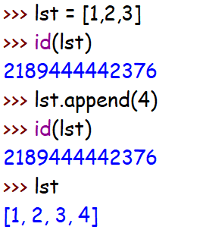
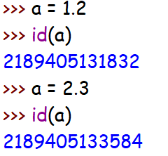
인자 전달
파이썬의 데이터 형식에서는 가변형(mutable) 과 불변형(immutable)이 있다.
  예를 들면 숫자 데이터 형식(int, float, complex)는 불변형이다. 새로운 값을 입력해보면 새로운 주소가 할당된다. 문자열도 사실은 불변형식이다. 문자열은 인덱싱을 통한 쓰기가 안 된다. 튜플도 불변형식이다.
  리스트나 딕셔너리는 가변형이다.
Notes:
파이썬에서 사용하는 대부분의 객체 형식은 가변형으로 읽기와 쓰기가 대부분은 자유로운 것을 볼 수 있습니다. 그런데 불변형(immutable)은 한번 초기화하면 변경이 불가능한 형식으로 실수형식을 테스트해 보면 a = 1.2 라고 초기화 한 이후에 새로운 값을 입력하면 기존 객체의 주소가 아닌 새로운 실수형 객체를 생성해서 참조가 넘어가기 때문에 원래의 주소가 아닌 다른 주소로 변경된 것을 확인할 수 있습니다.
그래서 불변형식을 함수 내부에서 읽기와 쓰기를 하려고 하는 경우는 global키워드를 사용해서 함수 외부에 있는 전역 변수의 값을 읽기와 쓰기를 한다고 참조를 넘겨주어야 함수 내부에서 함수 외부에 있는 전역 변수의 값을 자유롭게 읽기와 쓰기를 할 수 있습니다. global키워드를 사용하지 않는 경우는 지역변수와 전역변수가 전혀 연결되지 않고 별도로 실행되는 것을 확인할 수 있습니다.

Slide 12
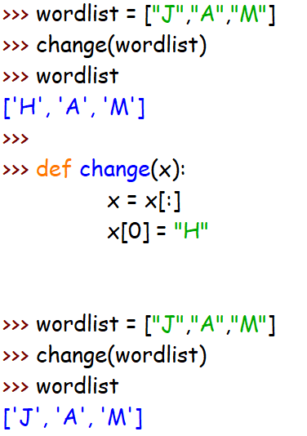
인자 전달
정수형 변수는 변경 불가능한 변수이지만, 변경 가능한 변수는 참조가 복사되서 전달되기 때문에 실제 값이 변경된다.
Notes:
일반적인 가변형 객체 형식은 함수에 인자(입력 파라메터)로 전달되면 참조가 복사되서 전달되기 때문에 입출력이 되는 것을 확인할 수 있습니다. wordlist = [‘J’,’A’,’M’]을 입력해서 change()함수에 전달하면 내부에서 [‘H’,’A’,’M’]으로 변경된 것 때문에 함수 외부에서도 그대로 [‘H’,’A’,’M’]이 출력되는 것을 확인할 수 있습니다.
개발자 입장에서 이 부분이 이상하다면 원본 리스트 객체와 복사본 리스트 객체를 따로 다루도록 작업을 할 수 있습니다. x = x[:] 이라고 코딩 하면 함수 내부에서 새로운 리스트 객체를 생성해서 전달하기 때문에 복사본을 수정해서 함수 외부에 있는 wordlist 리스트 객체 변수는 변함이 없는 것을 확인할 수 있습니다.
대부분 객체 형식은 변경되는 부분이 자유롭기 때문에 크게 신경 쓰지 않습니다. 객체는 참조가 복사 되서 넘어가기 때문에 함수 내부에서 변경된 것을 함수 외부에서도 그대로 사용하게 됩니다.

Slide 13
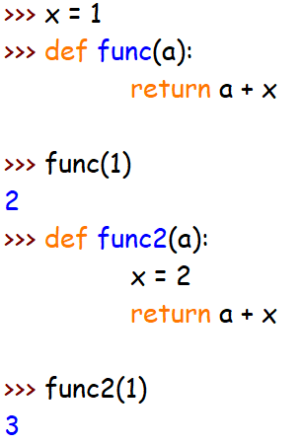
인자 전달
스코핑 룰: 이름공간은 프로그램에서 쓰이는 이름이 저장되는 공간.
이름을 검색하는 규칙은 LGB(지역-Local, 전역-Global, 내장-Built-in)이라고 하며 LGB 순서로 이름을 검색한다.
함수 내부에 해당 이름이 없기에 전역 영역 전역변수 x를 찾아서 사용
함수 내부에 x라는 지역변수가 초기화됨
Notes:
함수 내부에 있는 변수의 이름을 해석할 때 함수 내부의 지역(Local)변수를 먼저 사용합니다. 혹시 지역 변수가 없다면 함수 외부의 전역 공간에서 전역(Global)변수를 사용합니다. 그래도 변수의 이름이 해석이 안되면 내장(Built-in)된 값인지를 검색하게 되고 그래도 해석이 안되면 에러가 발생됩니다. 이렇게 함수 내부의 이름을 해석할 때 사용되는 규칙을 앞글자를 모아서 LGB순서로 해석을 한다 라고 말합니다.

Slide 14
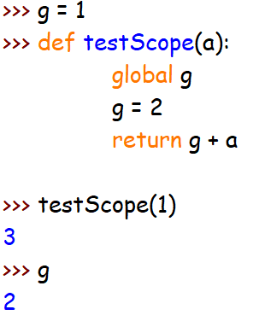
인자 전달
불변형식을 사용할 경우 지역 영역에서 전역 영역의 변수를 사용하고 싶을 때는 아래와 같이 한다.
변수에 global 키워드를 지정해 전역 영역에 존재하는 변수의 값을 변경
Notes:
함수 외부에 있는 변경 불가능한 형식을 함수 내부에서 수정해야 할 경우 global g와 같이 참조를 맵핑 해주면 됩니다. testScope()함수 외부의 g = 1이라는 전역 변수의 값을 참조를 맵핑해서 함수 내부에서 변경하면 함부 외부에서도 변경된 값이 그대로 적용됩니다. 간혹 필요한 경우만 사용하면 됩니다.
global은 변경 가능한 형식에서는 전혀 사용할 필요가 없는 키워드입니다. 가변형식은 인자로 전달되면 참조가 복사되서 전달되기 때문에 내부에서 변경되면 당연히 외부에서도 변경된 값을 바로 사용할 수 있습니다. 많이 사용되는 키워드는 아니지만 다른 개발자가 작성한 코드를 분석할 경우에 사용될 수 있기 때문에 미리 익혀두면 좋습니다.

Slide 15
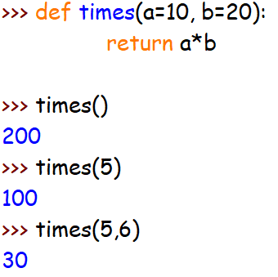
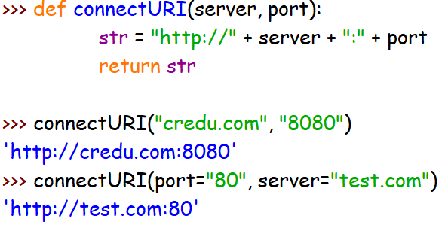
인자 전달
함수의 인자: 기본값을 전달하는 경우에 사용한다.
키워드 인자: 인자 이름으로 값을 전달하는 경우에는 순서를 맞추지 않아도 인자 이름을 지정해서 전달할 수 있다.
Notes:
함수에 기본값을 인자로 전달하는 경우는 times(a=10, b=20)과 같이 작업을 하면 됩니다. 자주 사용되는 값을 기본값으로 기술하거나 아니면 생략될 경우에 값을 미리 넘긴다고 생각하면 됩니다. 아무래도 다양한 방법으로 함수를 호출할 수 있기 때문에 기본값이 미리 셋팅되어 있으면 편리합니다.
키워드 인자 방식은 혹시 순서가 다르게 인자값이 전달되어서 정상적으로 전달하고자 할 때 사용합니다. connectURI(port=“8080”, server=“credu.com”)과 같이 순서를 변경해서 전달해도 앞에 인자이름(입력 파라메터)가 기술되어 있기 때문에 문제가 되지 않습니다. 앞으로 수업을 진행하면서 종종 키워드 인자 방식으로 인자(입력 파라메터)가 전달되는 것을 자주 보게 될 것 입니다.

Slide 16
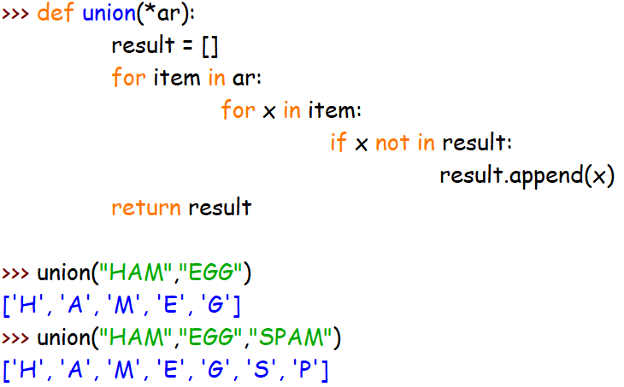
인자 전달
가변 인자: *를 함수 인자 앞에 붙이면 정해지지 않은 수의 인자를 받겠다는 의미
Notes:
함수를 정의하면서 대부분의 경우는 몇 개의 입력데이터를 넘길지가 정해져 있습니다. 그러나 어떤 경우는 2개를 넘길지 3개를 넘길지가 정해져 있지 않은 경우는 가변 인자를 사용하는 방법이 있습니다. 개발자가 각 개수에 맞는 함수를 매번 정의한다면 귀찮기 때문에 가변 인자를 사용해서 다양한 인수(입력 매개변수)를 처리하는 함수를 정의하는 용도의 문법입니다.
실제 union(*ar)에 넘어가는 인자는 일반 인자이지만 내부적으로는 튜플로 받아서 for 아이템 in 튜플로 받아서 처리합니다.

Slide 17
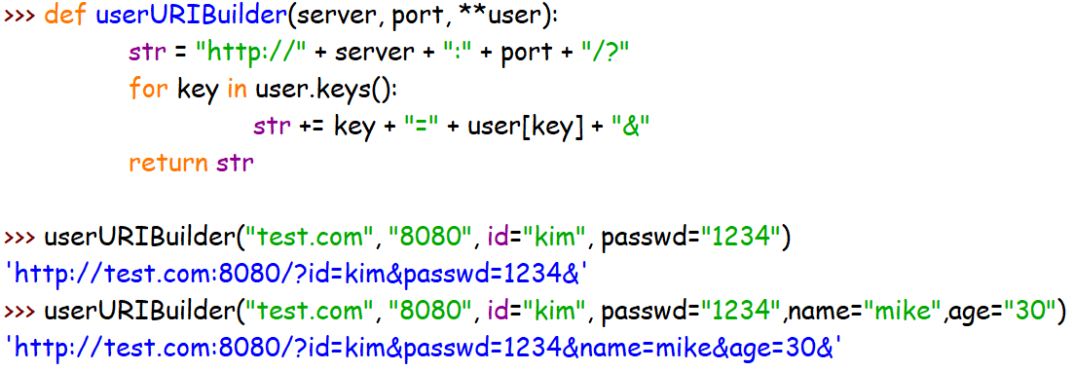
인자 전달
정의되지 않은 인자 처리: **를 붙이면 정의되지 않은 인자를 사전 형식으로 받을 수 있다.
Notes:
정의되지 않은 인자 처리는 조금 더 복잡한 경우에 사용합니다. 예를 들면 필수 입력 데이터가 있고 옵션에 해당되는 입력 데이터가 있다면 필수 입력을 앞쪽에 배치해서 처리하고 옵션에 해당되는 아이템들은 뒤쪽에 배치합니다. **user는 혹시 입력이 되면 내부에서 딕셔너리(사전식) 형태로 받아서 처리하겠다는 뜻입니다. 별표 하나(*)는 가변인자를 처리하고 별표 두개(**)는 정의되지 않은 인자를 처리할 경우에 사용합니다.
userURIBuilder() 함수는 외부에서 입력되는 매개변수를 받아서 웹서버에 쿼리스트링 형태로 데이터를 넘겨주는 함수입니다. 쿼리스트링은 웹서버에 필요한 데이터를 문자열 형태로 추가로 기술해서 넘겨주는 것을 말합니다.
이 경우 server와 port는 필수 입력 데이터이고 나머지 세번째부터 입력되는 데이터는 혹시 입력되면 내부에서 딕셔너리로 받아서 처리하면 됩니다. for key in user.keys()의 경우 딕셔너리의 키를 리턴해 주면 받아서 키와 값을 for in 반복문에서 만들어주는 코드입니다.

Slide 18
Lesson 4
람다 함수

Slide 19
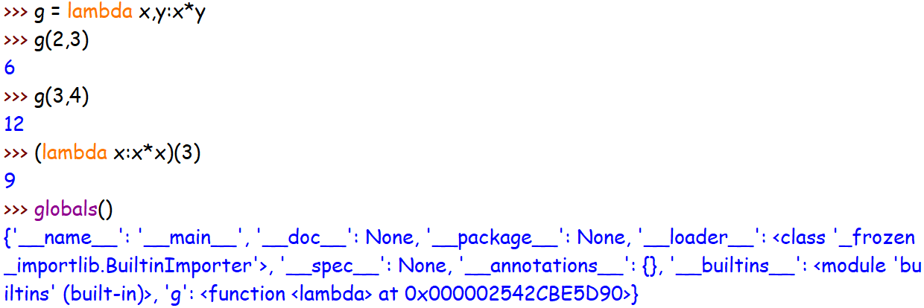
람다 함수
람다 함수: 파이썬에서는 이름이 없고 함수 객체만 존재하는 익명 함수를 만들 수 있다. 간단한 함수라면 람다를 사용하는 것이 편리할 때가 있다.
Notes:
람다 함수는 수학 표현식에서 사용하는 용어입니다. 이름이 없는 매우 간단한 함수를 정의하는 문법을 파이썬에서 람다 함수라고 합니다. 최근의 현대적인 개발 언어에는 대부분 람다 함수나 클로저 함수가 포함되어 있습니다.
일종의 일회성 함수를 정의할 때, 마치 일회용 종이컵을 사용하는 것과 같은 느낌으로 함수를 정의할 수 있습니다. 파이썬은 독특하게 lambda라는 키워드를 사용합니다. 코드를 읽을 경우에 “:” 앞에 있는 입력 데이터(매개변수, 파라메터)를 받아서 “:” 뒤에 있는 코드로 프로세싱 한다고 읽으면 해석하기가 조금 쉽습니다.
아직은 활용하는 예제가 나오지 않았지만 파이썬의 어떤 내장 함수들은 첫번째 매개변수(입력 파라메터)로 함수를 요구하는 경우가 있습니다. filter(), map()과 같은 함수들은 고차 함수라고 불리는 함수들로 이런 경우 람다 표현식으로 함수를 정의하면 매우 쉽게 매개변수로 함수를 넘길 수 있습니다. 람다함수를 활용하는 예제는 5장에서 살펴보고자 합니다.

Slide 20
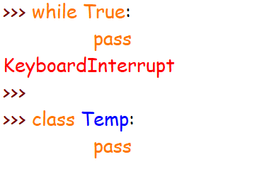
함수
pass: 아무일도 하지 않는 코드를 작성할 때 사용한다. 아무것도 하지 않는 함수, 클래스를 만들 때 사용한다.
Notes:
파이썬에는 pass라는 키워드가 있습니다. 굉장히 쓸모없어 보이는 키워드이지만 에러가 발생했을 때 pass 또는 지금은 코드가 없지만 넘어가라고 할 경우 pass를 사용합니다. 간혹 실수로 함수의 매개변수명을 pass로 지정하는 경우도 있습니다. 키워드는 함수명이나 변수명, 매개변수명으로 사용하면 안됩니다.
아직 학습을 하지는 않았지만 class Temp: pass는 새로운 형식을 정의하는 문장입니다. 이런 경우 멤버 변수나 멤버 메서드를 정의하지 않고도 pass라는 키워드만 추가해서 넘어갈 수 있습니다.

Slide 21
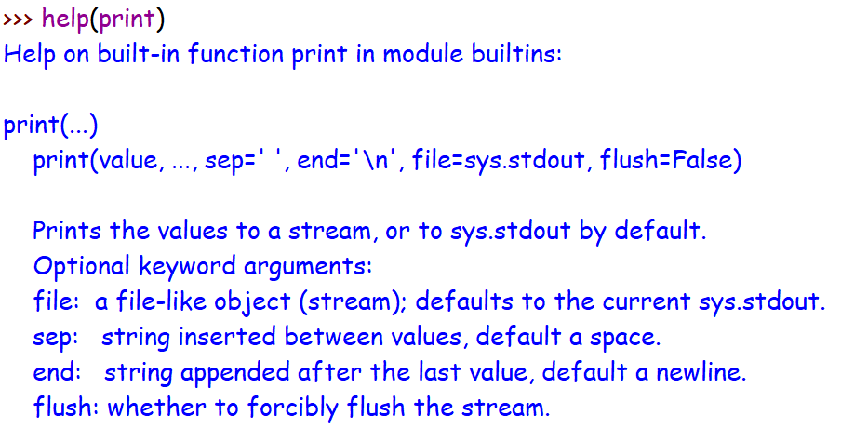
함수
__doc__ 속성과 help 함수: 도움말을 보거나 추가할 수 있다.
Notes:
프로그램을 개발하면서 다른 개발자나 사용자에게 정보를 넘겨줄 경우 함수 내부에 “““함수에 대한 설명”””을 추가할 수 있습니다. 이렇게 하면 help()라는 내장 함수를 통해 미리 셋팅한 도움말을 볼 수 있습니다. 혹시 미리 셋팅이 안되어 있는 경우라면 함수명.__doc__ = “함수에 대한 설명＂을 추가할 수 있습니다. 파이썬 언어에서 __속성명__과 같은 특별한 형태는 파이썬 언어 내부에 미리 정의되어 있는 요소들로 스페셜한 멤버들이라고 합니다. 이미 용도가 정해져서 내부적으로 사용되는 요소들입니다. 이런 이름들의 경우 함부로 함수명이나 변수명으로 사용하면 이름충돌이 발생할 수 있습니다.

Slide 22
Lesson 6
이터레이터

Slide 23
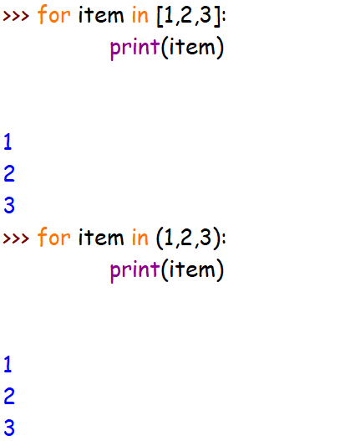
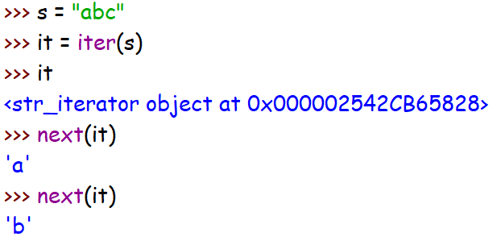
이터레이터
이터레이터: 리스트, 튜플, 문자열처럼 순회 가능한 객체에는 이터레이터라는 특별한 객체가 포함되어 있다.
Notes:
파이썬의 내장 형식들 중에 순회 가능한 시퀀스 형식들은 내부에 이터레이터라는 특별한 객체가 포함되어 있습니다. 그래서 for in 반복문을 사용하면서 방의 개수가 몇 개인지를 알려주지 않아도 알아서 정상적으로 아이템들을 반복하고 안전하게 종료가 됩니다.

